Slide 2
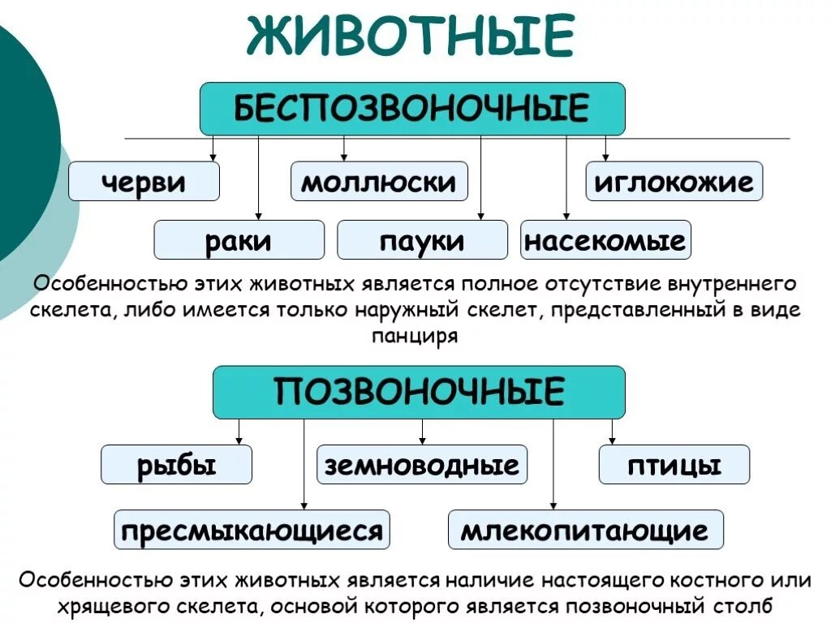

Slide 3
Название групп | Представители группы | Отличительные признаки
Черви
Дождевой червь, пиявка
Мягкое вытянутое тело, отсутствие конечностей.

Slide 4
Название групп | Представители группы | Отличительные признаки
Черви
Моллюски
Дождевой червь, пиявка
Мягкое вытянутое тело, отсутствие конечностей.
Улитки, слизни, осьминоги, кальмары.
Мягкое тело, у многих защищено раковиной.

Slide 5
Название групп | Представители группы | Отличительные признаки
Черви
Моллюски
Иглокожие
Дождевой червь, пиявка
Мягкое вытянутое тело, отсутствие конечностей.
Улитки, слизни, осьминоги, кальмары.
Мягкое тело, у многих защищено раковиной.
Морские звёзды, морские ежи
Улитки, слизни, осьминоги, кальмары.

Slide 6
Название групп | Представители группы | Отличительные признаки
Черви
Моллюски
Иглокожие
Ракообразные
Дождевой червь, пиявка
Мягкое вытянутое тело, отсутствие конечностей.
Улитки, слизни, осьминоги, кальмары.
Мягкое тело, у многих защищено раковиной.
Морские звёзды, морские ежи
Улитки, слизни, осьминоги, кальмары.
Крабы, раки, креветки, омары
Пара клешней

Slide 7
Название групп | Представители группы | Отличительные признаки
Черви
Моллюски
Иглокожие
Ракообразные
Паукообразные
Дождевой червь, пиявка
Мягкое вытянутое тело, отсутствие конечностей.
Улитки, слизни, осьминоги, кальмары.
Мягкое тело, у многих защищено раковиной.
Морские звёзды, морские ежи
Улитки, слизни, осьминоги, кальмары.
Крабы, раки, креветки, омары
Пара клешней.
Пауки, скорпионы, клещи.
8 ног.

Slide 8
Название групп | Представители группы | Отличительные признаки
Черви
Моллюски
Иглокожие
Ракообразные
Паукообразные
Насекомые
Дождевой червь, пиявка
Мягкое вытянутое тело, отсутствие конечностей.
Улитки, слизни, осьминоги, кальмары.
Мягкое тело, у многих защищено раковиной.
Морские звёзды, морские ежи
Улитки, слизни, осьминоги, кальмары.
Крабы, раки, креветки, омары
Пара клешней.
Пауки, скорпионы, клещи.
8 ног.
Бабочки, жуки, пчёлы
6 ног.

Slide 10
Название групп | Представители группы | Отличительные признаки
Рыбы
Окунь, щука, акула.
Тело покрыто чешуёй, дышит жабрами.

Slide 11
Название групп | Представители группы | Отличительные признаки
Рыбы
Земноводные (амфибии)
Окунь, щука, акула.
Тело покрыто чешуёй, дышит жабрами.
Жабы, лягушки, тритоны.
Живут в воде, и на суше, кожа голая и влажная.

Slide 12
Название групп | Представители группы | Отличительные признаки
Рыбы
Земноводные (амфибии)
Пресмыкающиеся
Окунь, щука, акула.
Тело покрыто чешуёй, дышит жабрами.
Жабы, лягушки, тритоны.
Живут в воде, и на суше, кожа голая и влажная.
Ящерица, змеи, черепахи.
Тело покрыто чешуйками (панцирем).

Slide 13
Название групп | Представители группы | Отличительные признаки
Рыбы
Земноводные (амфибии)
Пресмыкающиеся
Птицы
Окунь, щука, акула.
Тело покрыто чешуёй, дышит жабрами.
Жабы, лягушки, тритоны.
Живут в воде, и на суше, кожа голая и влажная.
Ящерица, змеи, черепахи.
Тело покрыто чешуйками (панцирем).
Совы, лебеди, ласточки
Тело покрыто перьями.

Slide 14
Название групп | Представители группы | Отличительные признаки
Рыбы
Земноводные (амфибии)
Пресмыкающиеся
Птицы
Звери
Окунь, щука, акула.
Тело покрыто чешуёй, дышит жабрами.
Жабы, лягушки, тритоны.
Живут в воде, и на суше, кожа голая и влажная.
Ящерица, змеи, черепахи.
Тело покрыто чешуйками (панцирем).
Совы, лебеди, ласточки
Тело покрыто перьями.
Жирафы, бегемоты, дельфины, верблюды.
Выкармливают детёнышей молоком, тело покрыто шерстью.

Slide 16
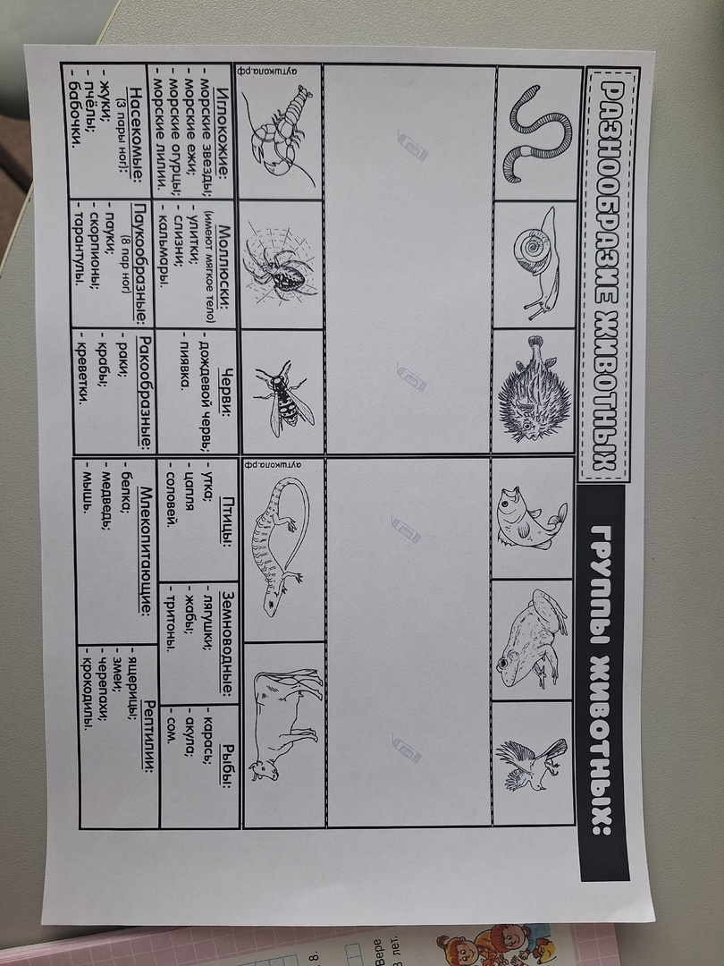
Интеллект-карта «Разнообразие животных»

Slide 20
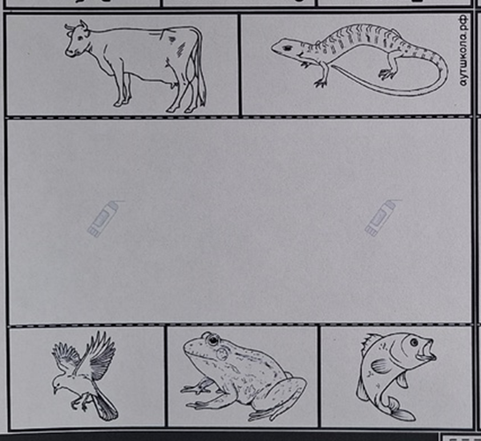
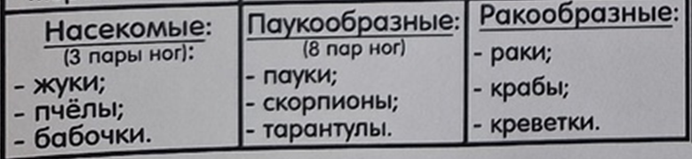
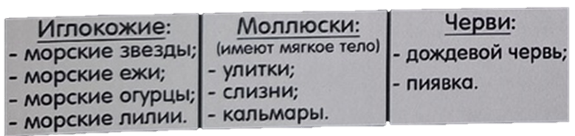

Slide 21
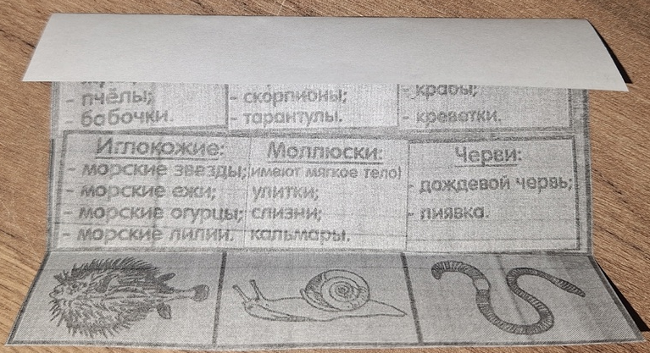
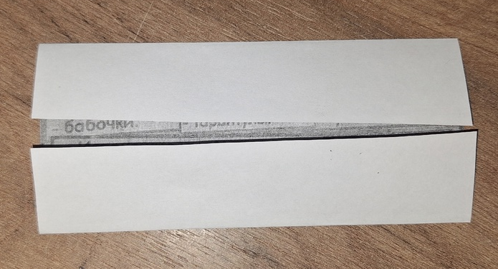

Slide 22
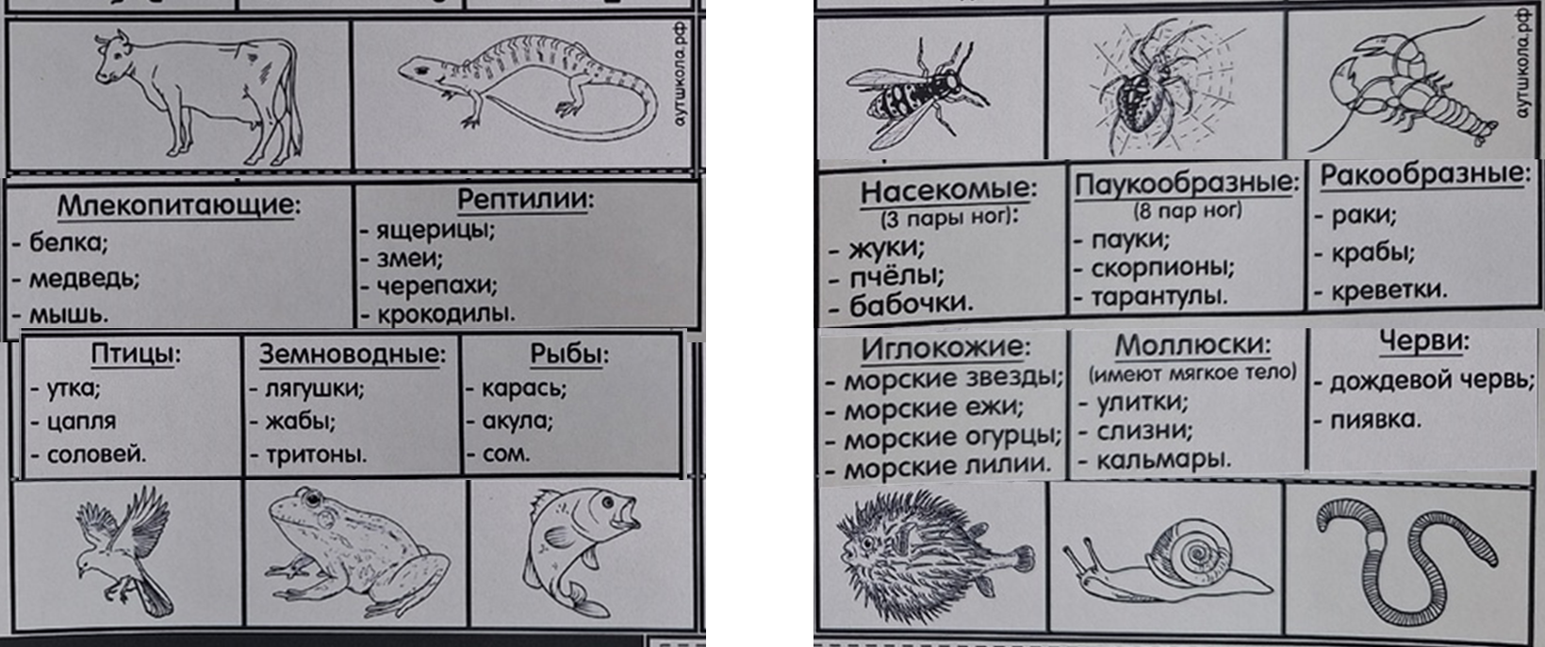

Slide 23
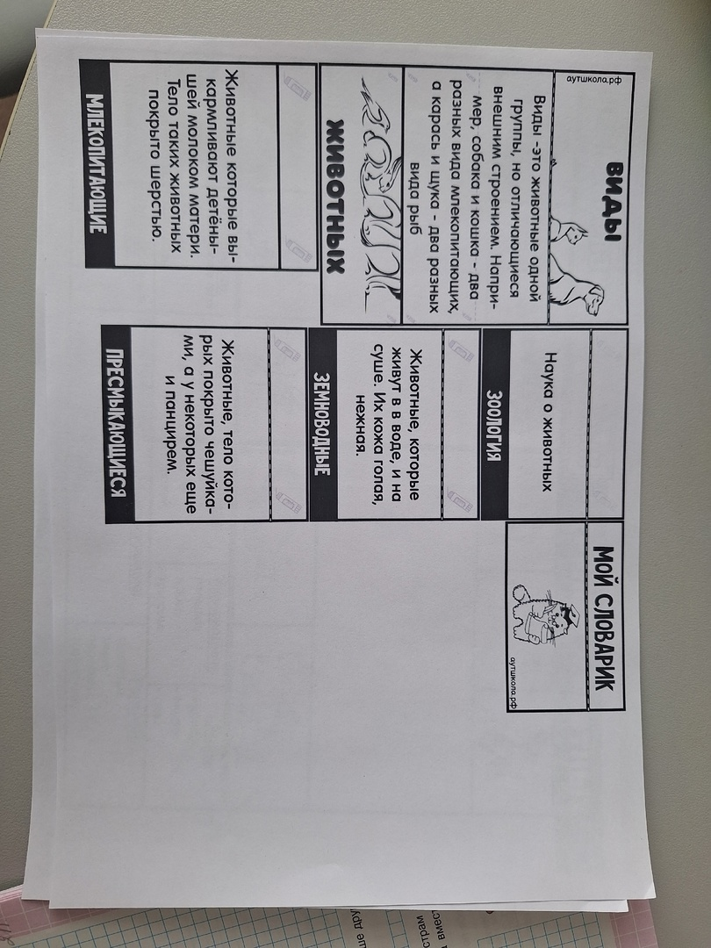
Интеллект-карта «Мой словарик»

Slide 24

